Slide 2
KÍNH CHÀO QUÝ THẦY CÔ VÀ
CÁC EM HỌC SINH

Slide 3
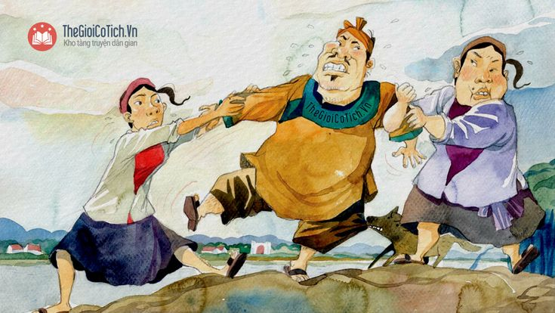
TÔI MUỐN ĐƯỢC LÀ TÔI TOÀN VẸN
(Trích vở kịch Hồn Trương Ba, da hàng thịt) LƯU QUANG VŨ

Slide 4
HOẠT ĐỘNG I: MỞ ĐẦU
1.“Cái nết đánh chết cái đẹp” 2.“Tốt gỗ hơn tốt nước sơn”
Theo em quan điểm của 2 câu tục ngữ này còn phù hợp với xã hội hiện đại không? Vì sao?

Slide 6
HOẠT ĐỘNG II: HÌNH THÀNH KIẾN THỨC
I. TÌM HIỂU CHUNG
Tác giả, tác phẩm
II. ĐỌC HIỂU VĂN BẢN
1.Cuộc đối thoại giữa Hồn Trương Ba và Xác hàng thịt
2. Cuộc đối thoại giữa Hồn Trương Ba và Đế Thích
HOẠT ĐỘNG III. LUYỆN TẬP
III. TỔNG KẾT
Nội dung, nghệ thuật
HOẠT ĐỘNG IV. VẬN DỤNG

Slide 7
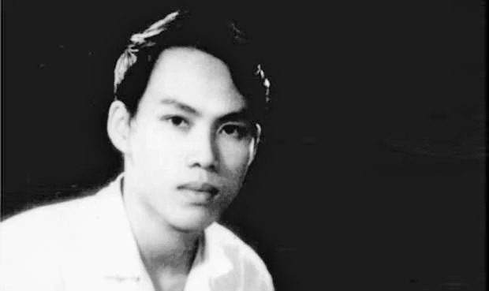
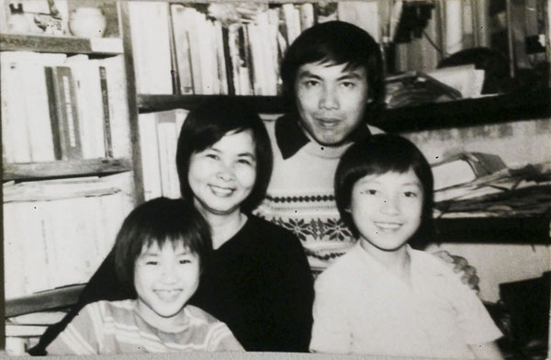
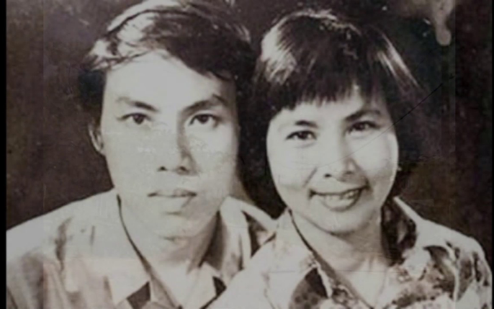
I. TÌM HIỂU CHUNG
1. Tác giả Lưu Quang Vũ (1948- 1988)
a. Cuộc đời
- Gia đình trí thức nghệ sĩ (Con trai nhà viết kịch, nhà thơ hiện đại Lưu Quang Thuận
- Được sinh ra ở Phú Thọ - Là học sinh giỏi văn nổi tiếng ở thành phố Hà Nội
- Xung phong đi bộ đội với bao nhiệt huyết nhưng “đường quân ngũ” gặp nhiều vất vã
- Qua đời trong một tai nạn bất ngờ khi đang ở đỉnh cao sự nghiệp

Slide 8
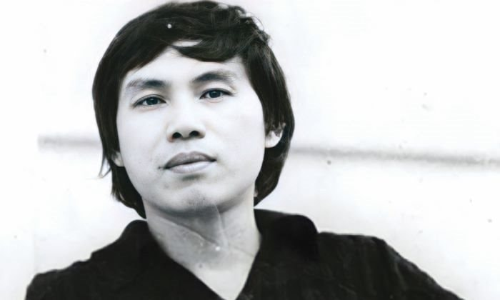
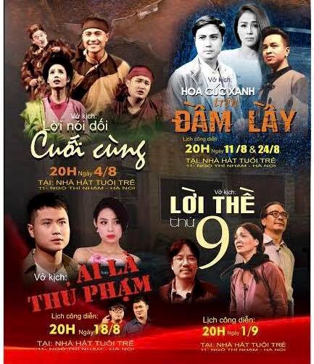
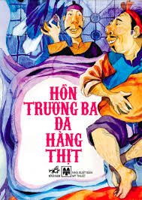
Vị trí
nhà soạn kịch tài năng nhất của nền văn học Việt Nam hiện đại.
I. TÌM HIỂU CHUNG
1. Tác giả Lưu Quang Vũ (1948-1988)
b. Sự nghiệp
Đặc điểm kịch
Tiên phong thể hiện những vấn đề nóng hổi của thời đại, những trăn trở về lẽ sống, lẽ làm người, là khát vọng được là mình, là “tôi” trong cuộc đời và nghệ thuật.
Tác phẩm chính
+ Kịch: Gần 50 kịch bản sân khấu, với các vở nổi tiếng như:
Hồn Trương Ba da hàng thịt, Nàng Si-ta, Lời thề thứ chín, Bệnh sĩ, Tôi và chúng ta… + Thơ: Hương cây, Mây trắng của đời tôi, Bầy ong trong đêm sâu…

Slide 9
I. TÌM HIỂU CHUNG
2. Vở kịch “Hồn Trương Ba, da hàng thịt”
Trương Ba là người làm vườn, yêu thương vợ con, sống thanh cao, đánh cờ giỏi
Đế Thích để Hồn Trương Ba nhập vào xác da hàng thịt
Hoàn cảnh sáng tác
Viết năm 1981
Ý nghĩa nhan đề
Hồn một đằng, xác một nẻo
Hai người vợ đem Hồn Trương Ba trong xác anh hàng thịt lên quan sử kiện. Vợ Trương Ba thắng.
Bạn với Đế Thích, tặng cho Trương Ba bó hương khi cần giúp đỡ
Nhờ bó hương, Vợ Trương Ba thắp nhang và gặp được Đế Thích
Tóm tắt
Nam Tào, Bắc Đẩu vội đi ăn cỗ ghạch nhầm tên Trương Ba chết oan.
Trương Ba chết đột ngột trong sự đau đớn của vợ, con cái, bạn bè

Slide 10
I. TÌM HIỂU CHUNG
2. Vở kịch “Hồn Trương Ba, da hàng thịt”
Tóm tắt
Lúc đầu Trương Ba cảm thấy vô cùng hạnh phúc
Rắc rối bắt đầu sảy ra với chính Trương Ba và mọi người xung quanh
Trương Ba thích làm vườn nhưng thạo làm thịt
Trương Ba không thể sống với vợ anh hàng thịt nhưng ở nhà mình, ông bị chính người thân xa lánh.
Sau bao đau khổ tự thấm thía, Trương Ba xin Đế Thích được chết

Slide 11
I. TÌM HIỂU CHUNG
Cốt truyện dân gian
Xung đột bên ngoài
-> Được sống
Kịch của Lưu Quang Vũ
Xung đột bên ngoài và xung đột bên trong -> Sống như thế nào
So sánh với Truyện cổ tích
Hãy nêu sự khác nhau giữa xung đột kịch trong truyện cổ tích và trong kịch của Lưu Quang Vũ?

Slide 12
I. TÌM HIỂU CHUNG
3. Đoạn trích “Tôi muốn được là tôi toàn vẹn”
Vị trí: Cảnh 7 và đoạn kết vở kịch
Cuộc đối thoại giữa Hồn Trương Ba và Đế Thích
Cuộc đối thoại giữa Hồn Trương Ba và Xác hàng thịt
Em hãy nêu vị trí và bố cục của đoạn trích?
Bố cục

Slide 13
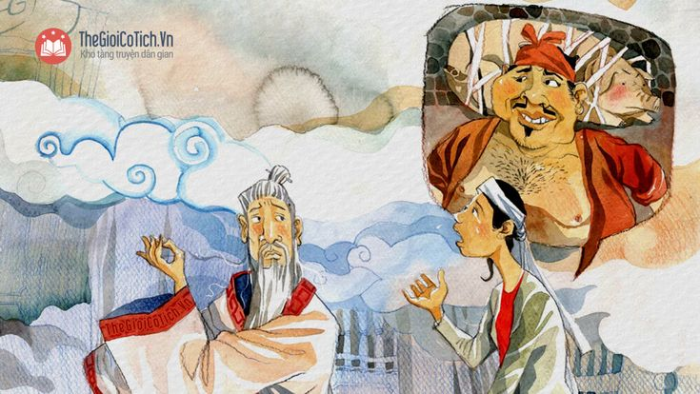
II. ĐỌC HIỂU VĂN BẢN
1. Cuộc đối thoại giữa Hồn Trương Ba và xác hàng thịt.
a, Hoàn cảnh nảy sinh cuộc đối thoại
b, Diễn biến cuộc đối thoại
c, Ý nghĩa cuộc đối thoại

Slide 14
a, Hoàn cảnh nảy sinh cuộc đối thoại
Tiếp theo
- Hạnh phúc trong thân xác mới vì được sống lại
- Nhận ra những rắc rối khi phải sống trong thân xác khác lạ - Bị người thân lên án xa lánh
- Đau khổ muốn thoát khỏi xác. - Tin mình sẽ trở lại là mình một cách trọn vẹn.
Sau cùng
Lúc đầu

Slide 15
b. Diễn biến cuộc đối thoại
Tiếng nói- vai trò của linh hồn
Tiếng nói - vai trò của thể xác
ĐẤU TRƯỜNG
“CUỘC CHIẾN NỘI TÂM”
Thể lệ cuộc thi: Hai đội A và B lần lượt tranh luận về tiếng nói và vai trò của linh hồn và thể xác. Đội A (Linh Hồn- là đại diện cho tiếng nói và vai trò), đội B (Thể Xác là đại diện cho tiếng nói và vai trò). Trong thời gian 3 phút, các bạn còn lại lắng nghe và bình chọn quan điểm đội nào xuất sắc.
ĐỘI A: ĐẠI DIỆN CHO LINH HỒN
ĐỘI B: ĐẠI DIỆN CHO THỂ XÁC – BẢN NĂNG

Slide 17
1. Con người là thực thể có phần hồn và phần xác nhưng giá trị đích thực thuộc về tầm hồn.
2. Khi tâm hồn bị chi phối bởi thể xác con người không còn là chính mình
2. Thể xác chi phối cảm xúc và hành vi có sức mạnh định hình nhân cách.
(Đổ lỗi cho hoàn cảnh)
3. Chấp nhận sống trong xác hàng thịt là một sự tha hóa và đánh mất bản thân.
3. Nếu trân trọng tâm hồn thì tại sao Hồn Trương Ba không điều khiển thể xác để được sống mà lại chọn cái chết.
1. Thể xác là nền tảng tồn tại mọi giá trị tinh thần
LINH HỒN
THỂ XÁC

Slide 18
Em rút ra được điều gì thông qua cuộc đối thoại này (màn tranh luận của 2 đội)?
c. Ý nghĩa cuộc đối thoại
Cuộc sống chỉ có ý nghĩa khi có sự hài hoà giữa thể xác và tâm hồn
Nỗ lực đấu tranh trong bản thân mỗi người để vượt lên cái tầm thường, hoàn thiện nhân cách.

Slide 19
HOẠT ĐỘNG III. LUYỆN TẬP
Câu 1:Biểu hiện của xung đột kịch đã được thể hiện như thế nào trong cuộc đối thoại giữa hồn Trương Ba và xác hàng thịt. (Sự đối lập giữa hồn trương ba và xác hàng thịt về các vấn đề gì?)
Câu 2: Nhận xét của em về vai trò của linh hồn và thể xác trong truyện cổ tích và trong kịch của Lưu Quang Vũ?
Hồn có thể tồn tại đối lập với xác không? Xác thịt có tiếng nói không? Xác thịt có vai trò như thế nào đối với linh hồn?
Trả lời: Trong tích truyện cổ, dân gian tuyệt đối hóa vai trò của linh hồn, cho rằng hồn luôn quyết định và điều khiển thể xác.
Còn ở kịch của Lưu Quang Vũ đã thể hiện quan niệm mới mẻ là linh hồn và thể xác dù có mối quan hệ hữu cơ với nhau nhưng chúng vẫn có sự tồn tại độc lập tương đối, chi phối lẫn nhau. Sự chi phối của xác hàng thịt với hồn Trương Ba cho thấy rất rõ điều đó.

Slide 20
HOẠT ĐỘNG IV. VẬN DỤNG
Câu hỏi: Em hãy chọn phân tích một nhân vật trong tác phẩm “Chí Phèo” của Nam Cao để chứng minh con người sống “hồn một đằng xác một nẻo”.
BÁ KIẾN
Bên ngoài: Một kẻ uy quyền, đạo mạo, khôn ngoan
Bá Kiến là người có chức có quyền, luôn tỏ ra nhã nhặn, điềm đạm.
Thường dùng giọng "quát ngược" (mềm mỏng, khéo léo) để lấy lòng dân.
Không bao giờ thô bạo trực tiếp, mà dùng thủ đoạn để thao túng người khác. Bên trong: Một con người thâm độc, tàn nhẫn Bá Kiến đẩy Chí Phèo vào tù, biến một chàng trai hiền lành thành một con quỷ dữ.
Khi Chí ra tù, Bá Kiến lại cứu vớt hắn bằng cách dùng lời ngon ngọt, khéo léo biến Chí thành tay sai của mình.
Chí Phèo tưởng được giúp đỡ nhưng thực chất chỉ bị lợi dụng triệt để.

Slide 21
CẢM ƠN THẦY CÔ
VÀ CÁC EM HỌC SINH

